Slide 1
WWIII: Castle deffence

Slide 2
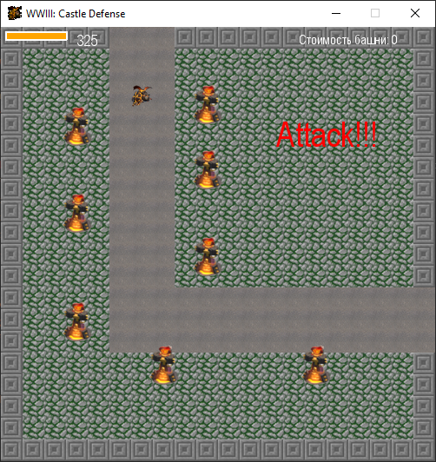
Принцип игры
Наша игра классический tower deffence, правда множество аспектов этого жанра упущено ввиду сжатости сроков сдачи проека
Игрок – защитник замка, который ставит башни на пути врага
Башни имеют зону поражения, в которой наносят урон и не позволяют достичь врагам крепости

Slide 3

Реализация Игры
Наша игра базируется в основном на pygame и использует данную библиотеку для:
Spite – отрисовка всего поля, проверки взаимодействий и прочих незаменимых штук
Time – использование триггеров и регуляция скорости кадров
Event – Реагирование игры на действия пользователя
Впрочем вы и так все это знаете)

Slide 4
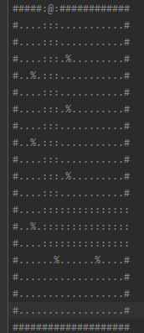
Функциональность Игры
Игра строит карту из текстового файла, что позволяет редактировать расположение некоторых объектов
Текстуры масштабируются при помощи библиотеки PIL

Slide 5
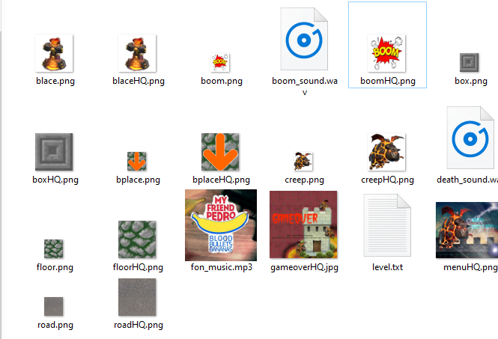
Спрайты, а также звуковые файлы, используемые в игре

Slide 6
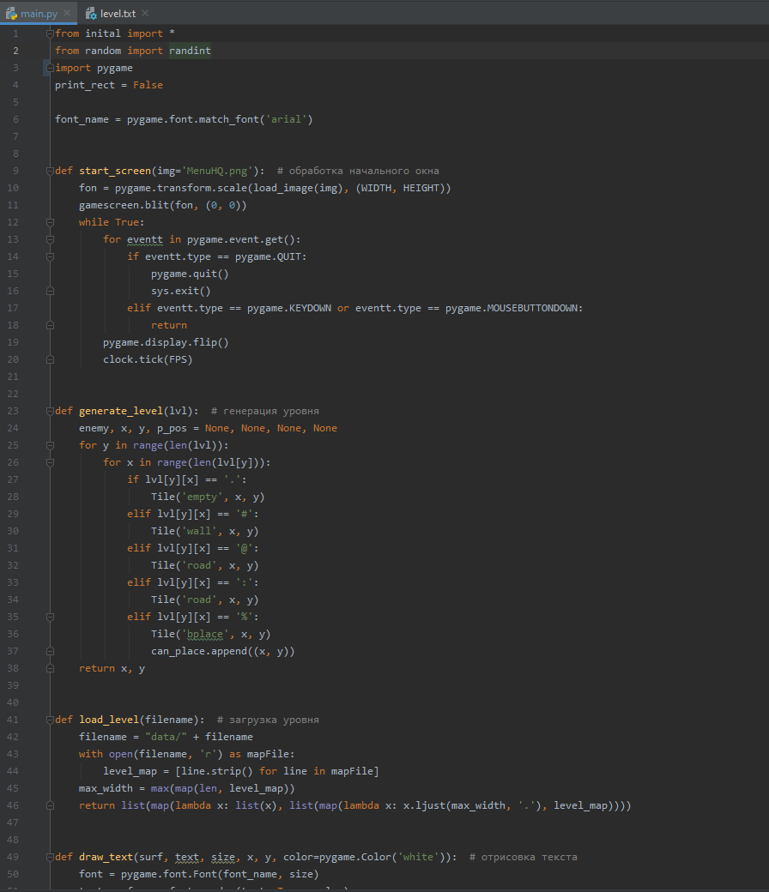
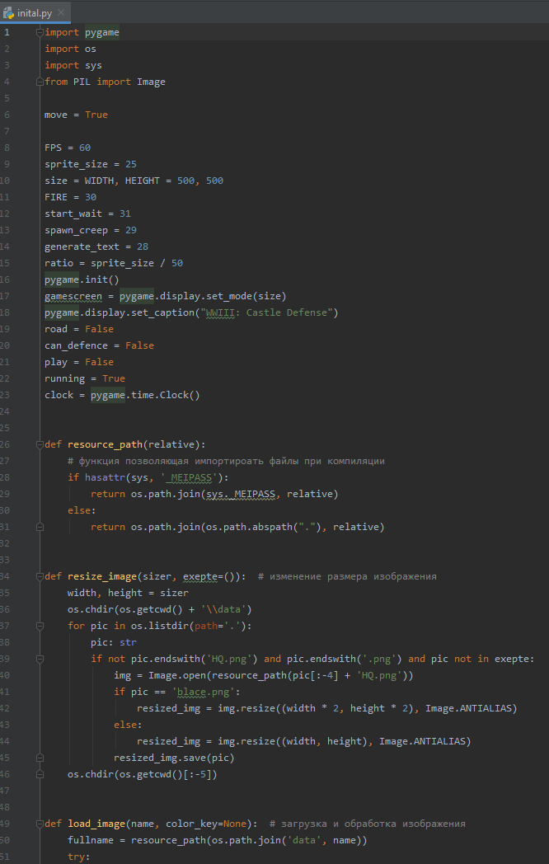
Стурктура кода
Наш проект использует классы для инициализации всех объектов, которые отрисовываются в окне
Также существует исполняемый файл initial.py, содержащий в себе некоторые константы, переменные а также вспомогательные функции

Slide 7
Заключение
Процесс создания таил в себе не мало трудностей, но мы смогли их разрешить, (в большинстве своем). Возможно игра будет доработана в дальнейшем, так как за неделю написать что-то стоящее не так уж и просто.

